Slide 1
Meslek
Tanıtım
Günlerimiz

Slide 2
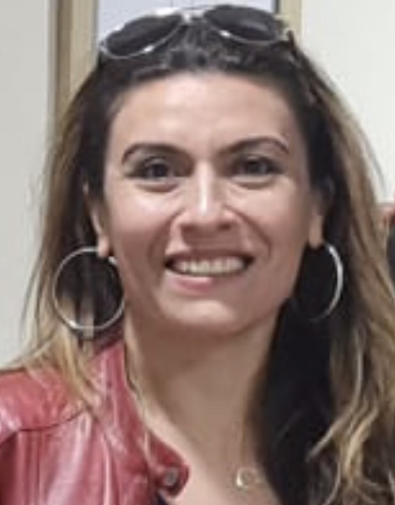
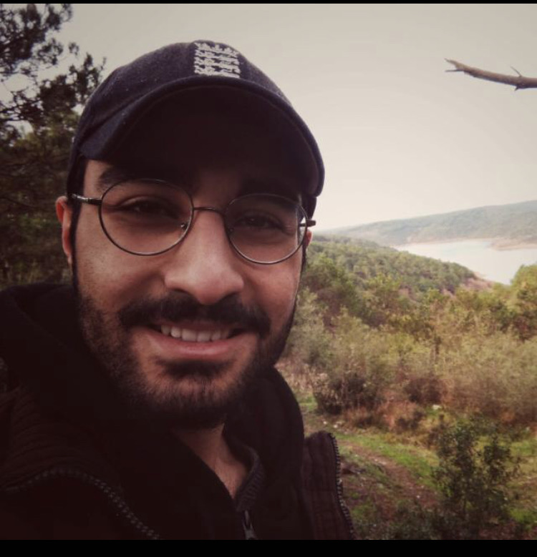
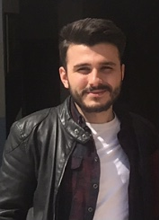
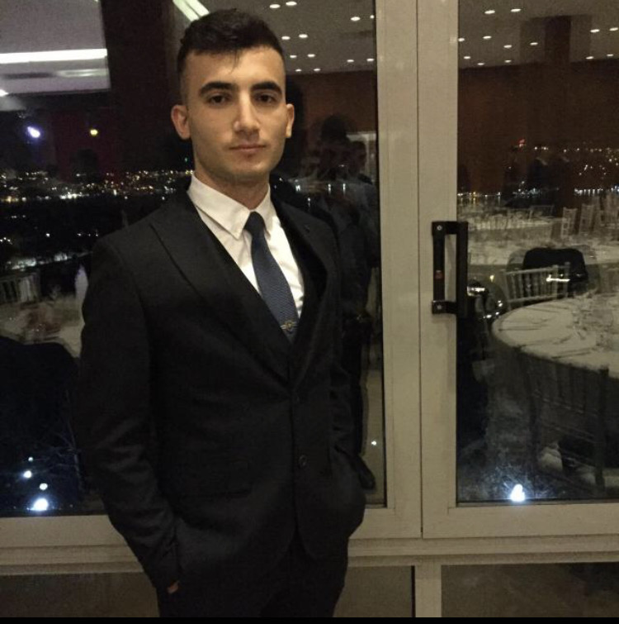
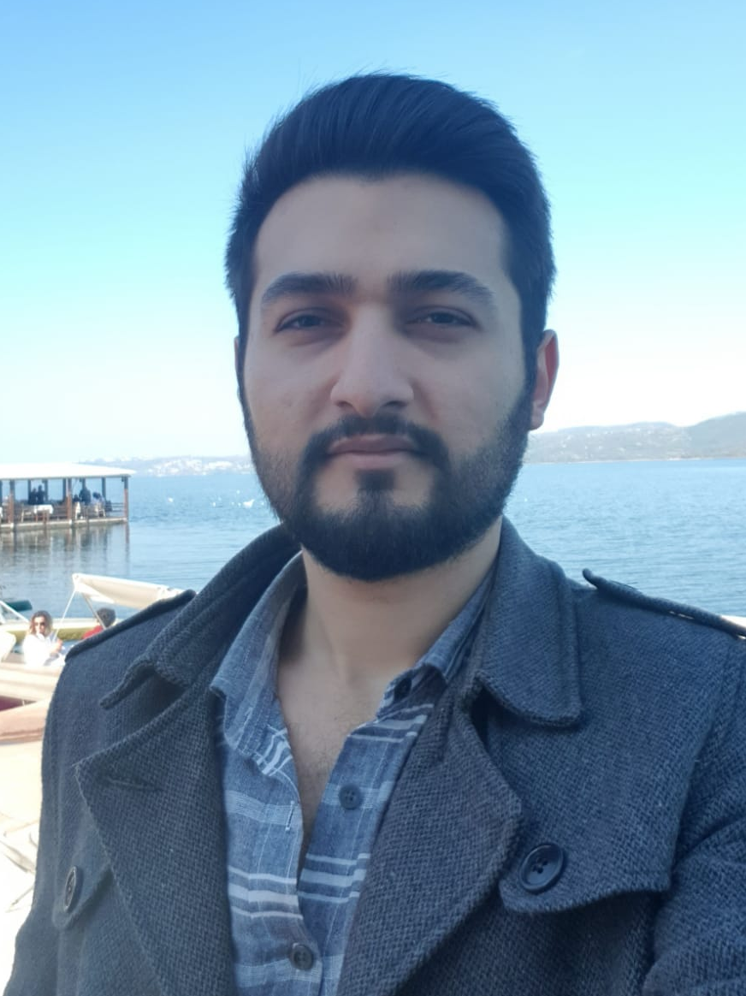
Nejla Vargün M. Okan Kıvanç Anılcan Bulut Sinan Hacıoğlu
Ahmet Gür H.İbrahim Özer Onur Hacıhasanoğlu Yasin Dere

Slide 5
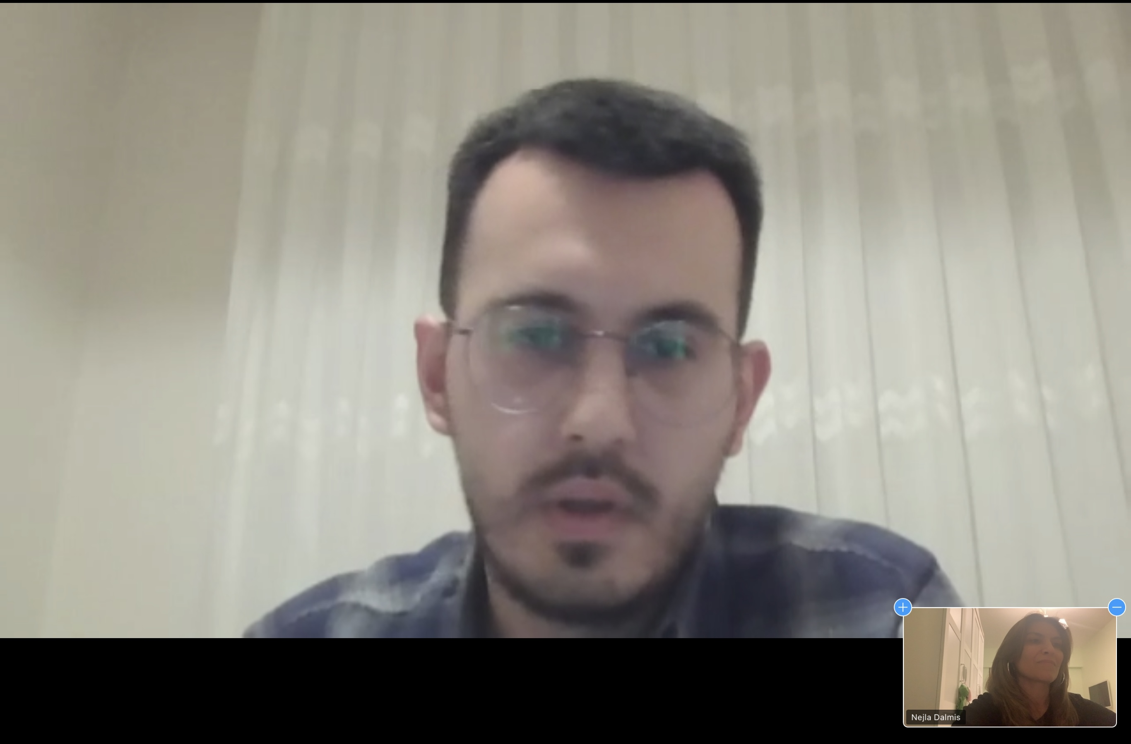

Slide 6
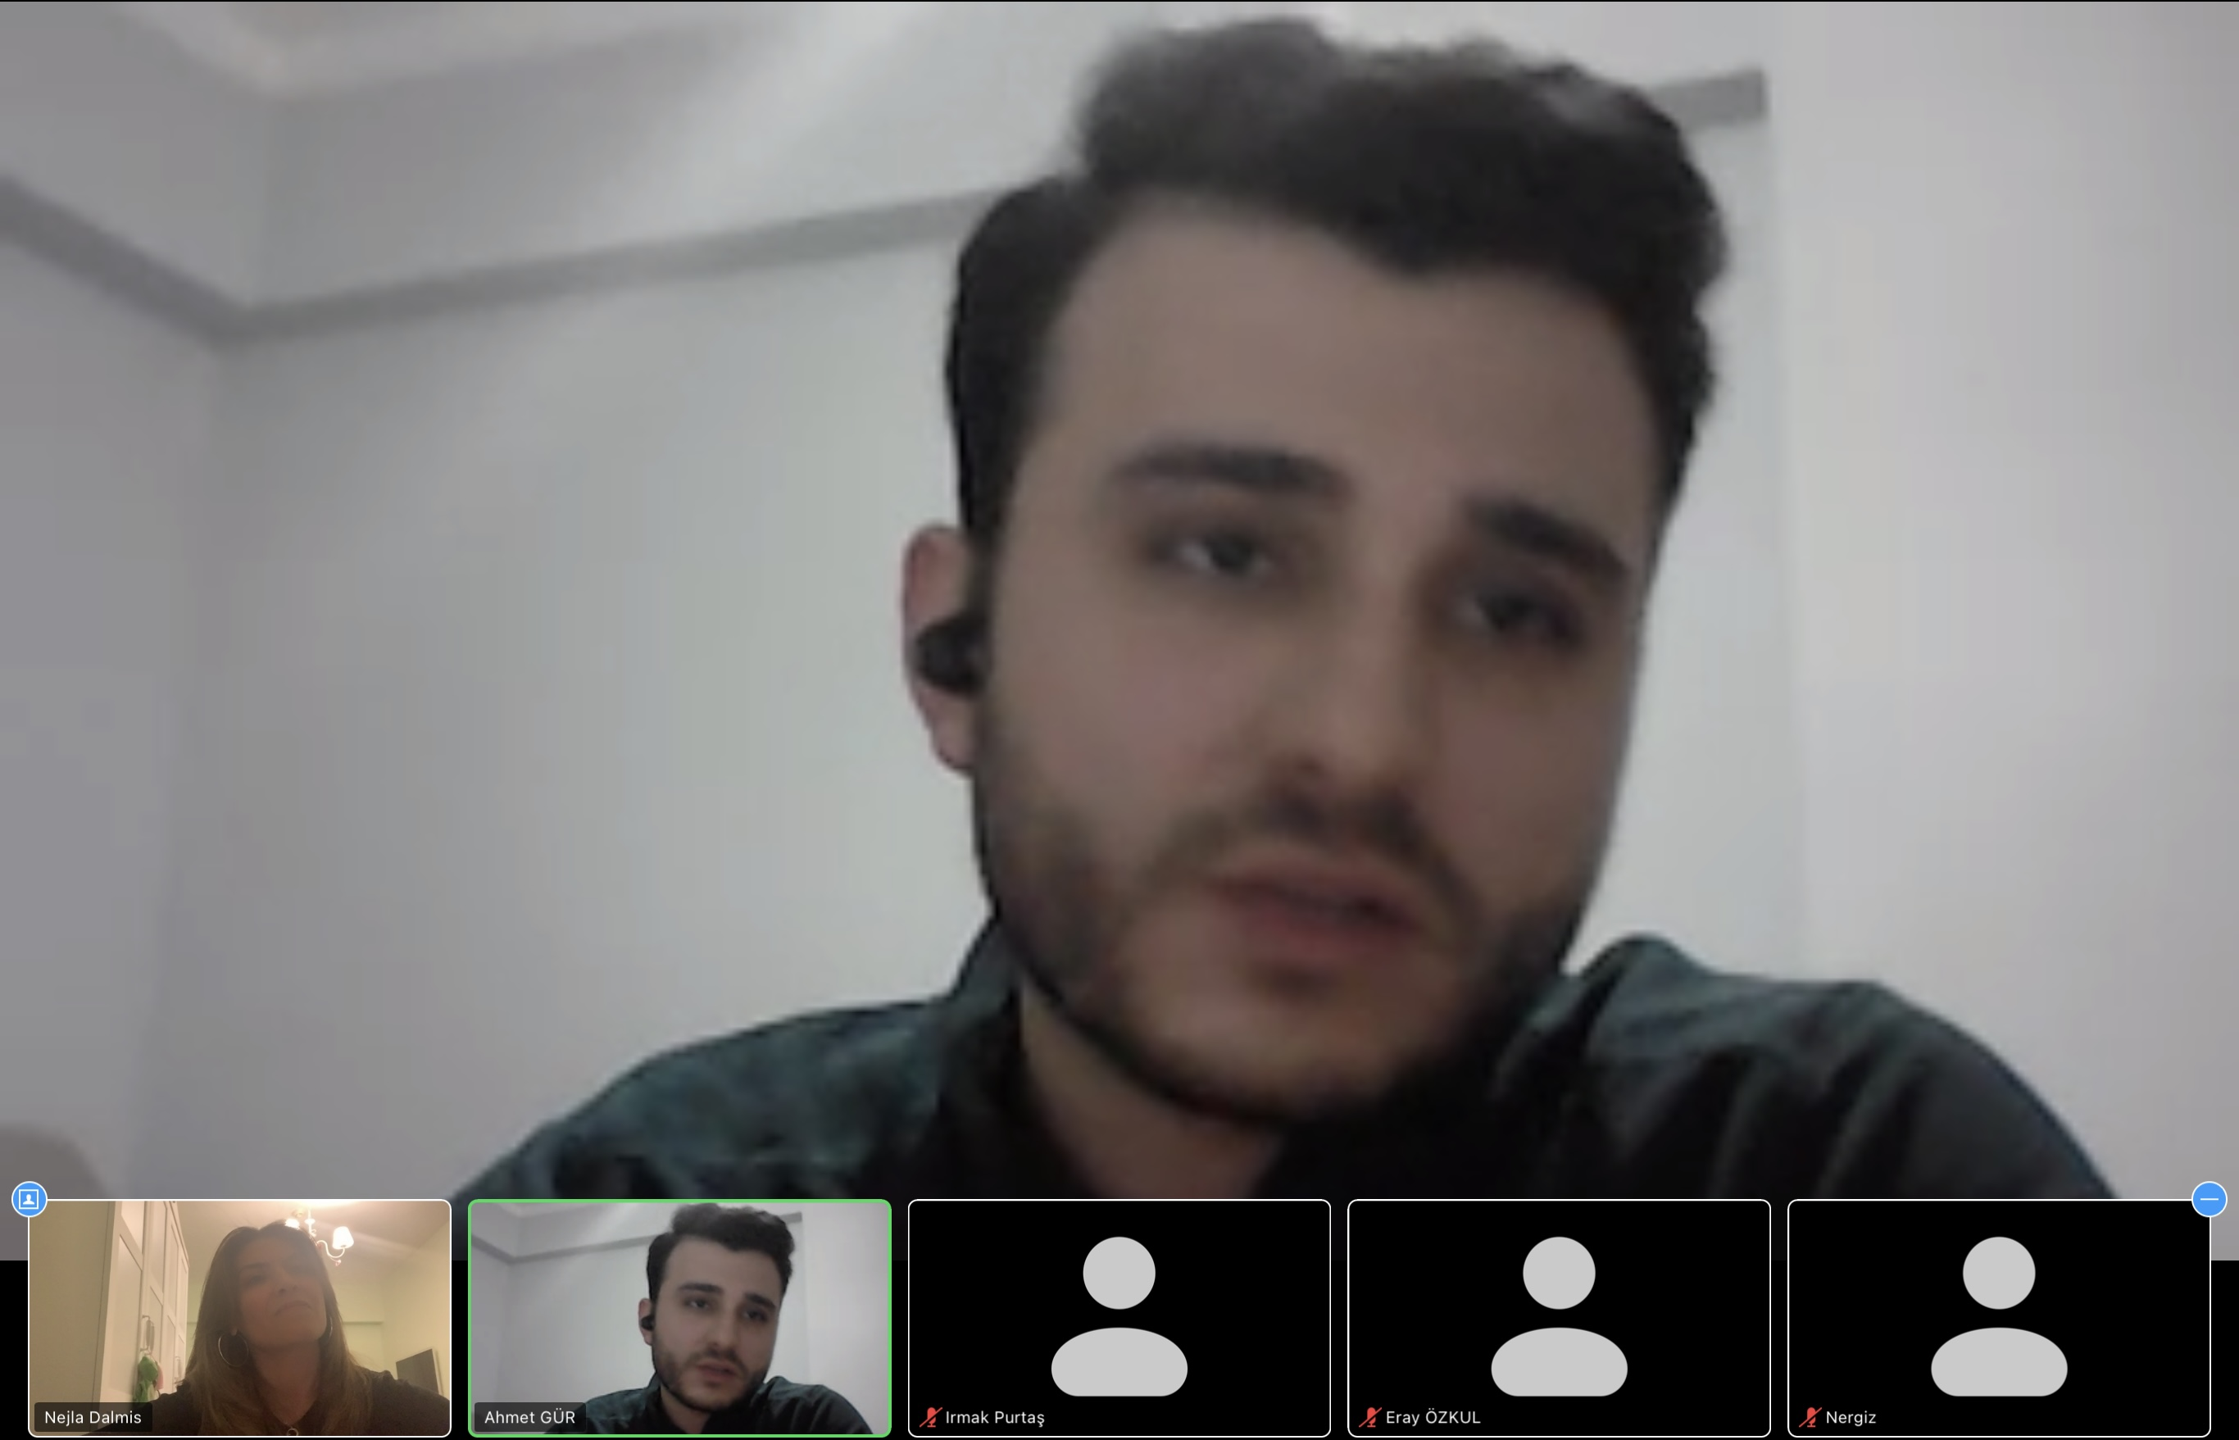

Slide 9
Hava Harp Okulu Tanıtım Videosu
https://drive.google.com/file/d/1N3MfO0Z30X1rkxIUAKdgyX42dEF29Dj6/view?usp=sharing
Türk Hava Kuvvetleri 152 Akıncılar
https://youtu.be/At4m0c7MRpI

Slide 10
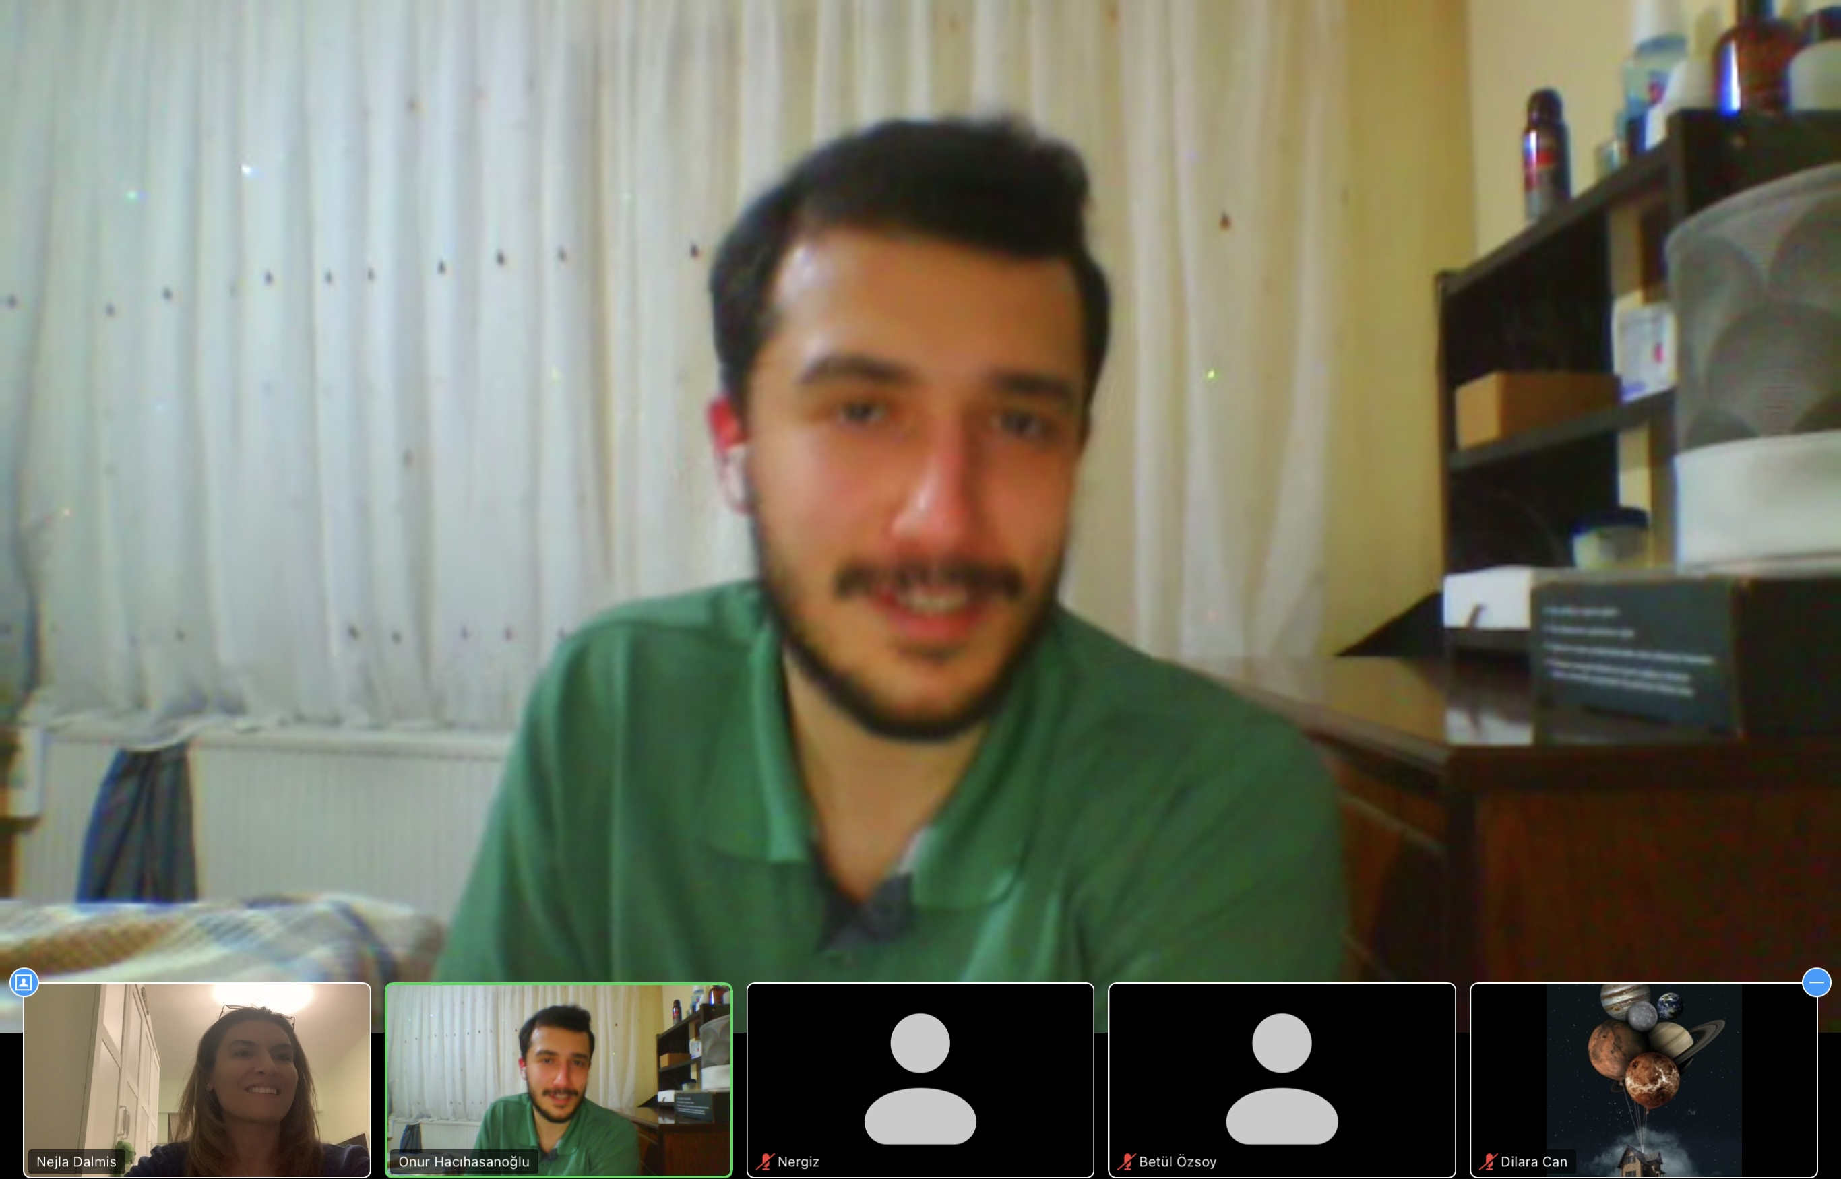

Slide 11
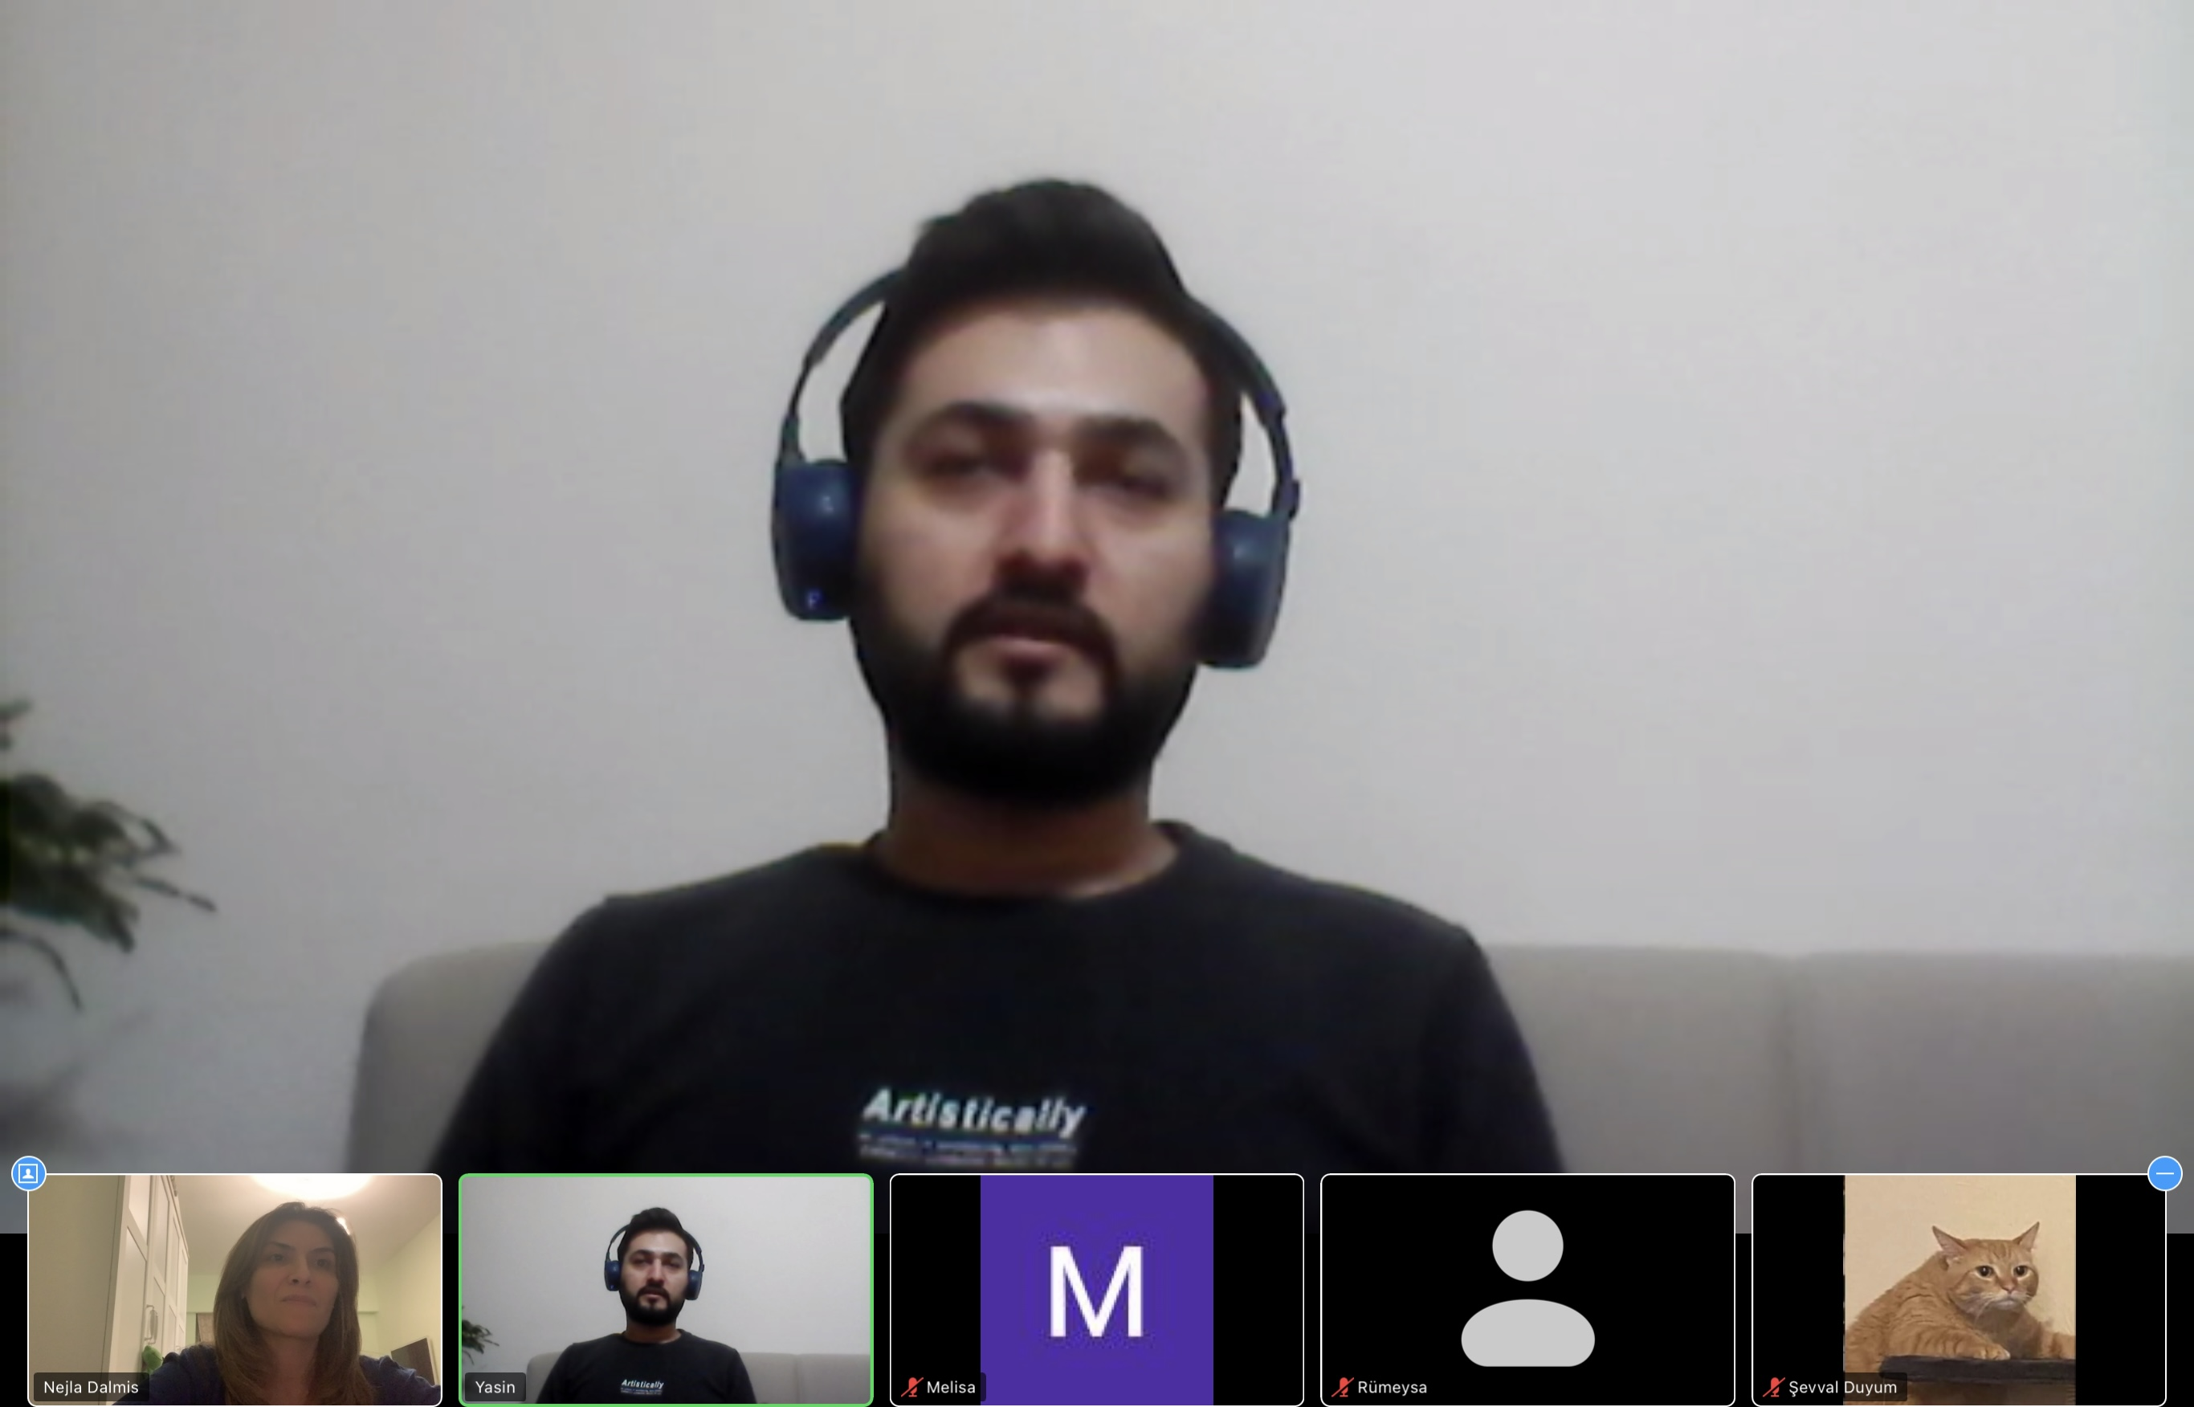

Slide 12
Tüm katılımcılarımıza
Gürlek Nakipoğlu Anadolu Lisesi
olarak teşekkür ediyoruz.

